Slide 1
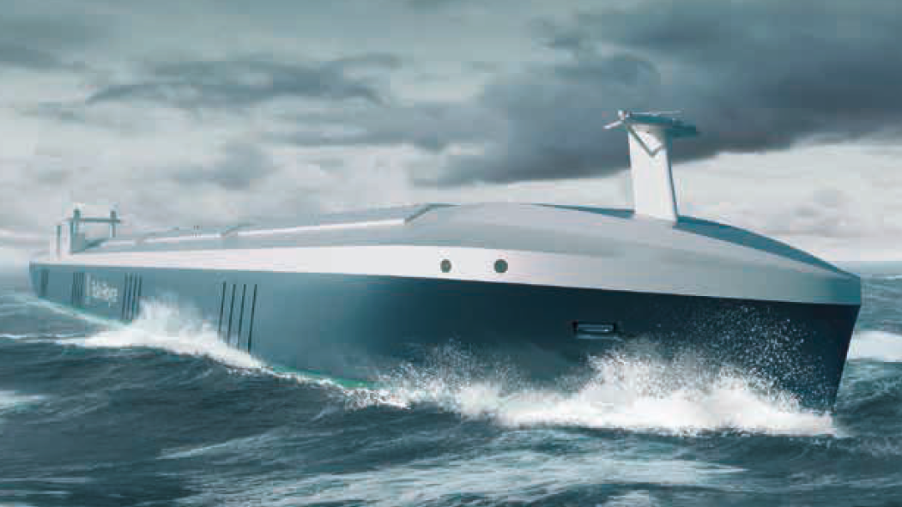

Seminario relativo a las ayudas marítimas a la navegación en el entorno autónomo.
| Estudio Exploratorio de la OMI sobre la Reglamentación para el uso de buques autónomos.
Hernán del Frade de Blas
Carlos Fernández Salinas
Administración marítma española
Centro Jovellanos

Slide 2
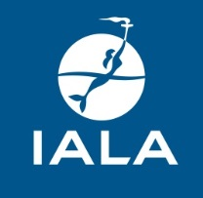
Seminario relativo a las ayudas marítimas a la navegación en el entorno autónomo.
De qué vamos a hablar:
1
Cronograma.
3
Resultados.
4
El caso particular del COLREG.
2
Metodología.
| Hernán del Frade
Consejero Técnico de Seguridad y Medio Ambiente
| Unidad de Apoyo en el Cantábrico
Dirección General de la Marina Mercante
| Carlos Fernández Salinas
Jefe de área VTS
| Centro Jovellanos
Salvamento Marítimo
Centro Jovellanos
Notes:
En esta presentación se tratará cómo se ha desarrollado el ejercicio exploratorio sobre la reglamentación para el uso de buques autónomos de superficie de la OMI
Los desarrollos en otros ámbitos del transporte autónomo han llevado hacia su previsible utilización en el transporte marítimo
Los diferentes proyectos que se han ido presentando han motivado que OMI promoverse el estudio de si los buques parcialmente tripulados o sin tripulación cumplirían con lo que los convenios internacionales establecen
Uno de los convenios más relevantes en este estudio ha sido el COLREGs

Slide 3


Seminario relativo a las ayudas marítimas a la navegación en el entorno autónomo.
01
Cronograma
MSC 98 (marzo 2017).
MSC 99 (mayo 2018).
MSC 100 (diciembre 2018).
MSC 101 (junio 2019).
ISWG (septiembre 2019).
MSC 103 (mayo 2021).
Notes:
En el MSC 98 (marzo 2017) se observó el desarrollo creciente de los MASS
En el MSC 99 (mayo 2018)se estudió cómo se podría abordar el estudio del marco jurídico de los MASS
En el MSC 100 (diciembre 2018) se estableció la metodología para el estudio exploratorio y su comienzo
En el MSC 101 (junio 2019) se comprobaron los avances del RSE
En la reunión del grupo de trabajo inter-sesiones (ISWG, septiembre 2019) se analizó el resultado de la primera etapa del RSE. El MSC 102 se aplazó por la pandemia
En el MSC 103 (mayo 2021) finalizó el RSE y se expusieron los resultados

Slide 4

Seminario relativo a las ayudas marítimas a la navegación en el entorno autónomo.
Se analizaron los convenios SOLAS, COLREG, STCW y STCW-F, LL, SAR, y CSC.
La información se intercambiaba a través de una plataforma denominada GISIS.
Se tuvo en cuenta los diferentes grados de autonomía que OMI ha establecido para los MASS.
El estudio se dividió en dos etapas.
02
Metodología
Notes:
El Estudio Exploratorio sobre la Reglamentación para el Uso de MASS (RSE-MASS) consistió en dos etapas. La información se intercambiaba a través del GISIS
La primera etapa consistió analizar los instrumentos OMI y determinar si tal como están redactados:
A se aplicaban a los MASS e impedían las operaciones de los MASS; o
B se aplicaban a los MASS y no impedían las operaciones de los MASS, ni requerían medidas al respecto; o
C se aplicaban a los MASS y no impedían las operaciones de los MASS, pero podían requerir enmiendas o aclaraciones, y/o podían contener lagunas; o
D no se aplicaban a las operaciones de los MASS
Este análisis se hizo teniendo en cuenta los diferentes grados de autonomía que OMI ha establecido para los MASS (1 a 4)

Slide 5

Seminario relativo a las ayudas marítimas a la navegación en el entorno autónomo.
Se aplicaban a los MASS e impedían las operaciones de los MASS; o
Se aplicaban a los MASS y no impedían las operaciones de los MASS, ni requerían medidas al respecto; o
Se aplicaban a los MASS y no impedían las operaciones de los MASS, pero podían requerir enmiendas o aclaraciones, y/o podían contener lagunas; o
No se aplicaban a las operaciones de los MASS
03
Primera etapa
La primera etapa consistió analizar los instrumentos.
Notes:
El Estudio Exploratorio sobre la Reglamentación para el Uso de MASS (RSE-MASS) consistió en dos etapas. La información se intercambiaba a través del GISIS
La primera etapa consistió analizar los instrumentos OMI y determinar si tal como están redactados:
A se aplicaban a los MASS e impedían las operaciones de los MASS; o
B se aplicaban a los MASS y no impedían las operaciones de los MASS, ni requerían medidas al respecto; o
C se aplicaban a los MASS y no impedían las operaciones de los MASS, pero podían requerir enmiendas o aclaraciones, y/o podían contener lagunas; o
D no se aplicaban a las operaciones de los MASS
Este análisis se hizo teniendo en cuenta los diferentes grados de autonomía que OMI ha establecido para los MASS (1 a 4)

Slide 6

Seminario relativo a las ayudas marítimas a la navegación en el entorno autónomo.
  Las equivalencias dispuestas en los instrumentos o la elaboración de interpretaciones; y/o
  Enmiendas a los instrumentos existentes; y/o
  La elaboración de nuevos instrumentos; o
  Ninguna de las opciones anteriores, como resultado del análisis.
04
Segunda etapa
La primera etapa consistió en analizar los resultados de la primera y establecer el modo de acometerlos.
Notes:
La segunda etapa consistió en el análisis de los resultados de la primera y establecer el modo más adecuado de acometer las regulación:
I las equivalencias dispuestas en los instrumentos o la elaboración de interpretaciones; y/o
II enmiendas a los instrumentos existentes; y/o
III la elaboración de nuevos instrumentos; o
IV ninguna de las opciones anteriores, como resultado del análisis.
Se analizaron los convenios SOLAS (con sus códigos), COLREG, STCW y STCW-F, LL, SAR, y CSC. Estableciéndose grupos de trabajo específicos

Slide 7

Seminario relativo a las ayudas marítimas a la navegación en el entorno autónomo.
Lagunas comunes (significado de las palabras como capitán, RCC, certificados, conectividad y ciberseguridad, etc.).
Vínculos entre instrumentos a la vista de qué lagunas comunes
Prioridades según instrumentos (alta, media y baja) para enmendar los convenios (si procede)
También se recomienda la elaboración de un instrumento nuevo específico para los MASS en vez de enmendar los existentes (código específico del SOLAS).
05
Resultados
Publicado el 15 de junio, mediante la MSC.1/Circ.1638.
Notes:
El resultado ha sido publicado el 15 de junio, mediante la MSC.1/Circ.1638
El resultado se basa en unos supuestos iniciales: lagunas comunes, vínculos entre instrumentos y prioridades según instrumentos
Las lagunas comunes incluyen el significado de las palabras capitán, tripulación o persona responsable, el centro de control a distancia y su operador como gente de mar, operaciones manuales o que incluyen acciones por la tripulación, certificados, conectividad y ciberprotección, guardias, operaciones SAR, información disponible a bordo, y terminología
Se establecen los vínculos entre los diferentes instrumentos a la vista de qué lagunas comunes se les aplicaban
A la vista de las lagunas comunes y su impacto se establece un orden de prioridad (alta, media y baja) para enmendar los convenios (si procedía)
También se recomienda la elaboración de un instrumento nuevo específico para los MASS en vez de enmendar los existentes.
Se propone que este instrumento sea un código específico del SOLAS y proyectos de enmiendas a los instrumentos afectados para que se modifiquen por aquel

Slide 8
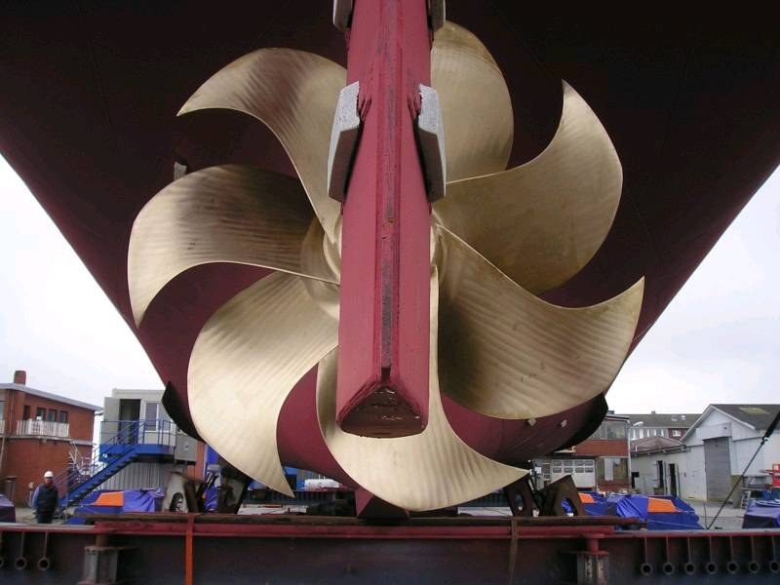
Seminario relativo a las ayudas marítimas a la navegación en el entorno autónomo.
El COLREG fue el convenio que más discusión generó.
En el ISWG de septiembre de 2019 se señaló como de prioridad alta.
06
El caso del COLREG
Se formó un grupo de trabajo específico del COLREG coordinado por islas Marshall y la participación de China, España, Estados Unidos, Japón, Singapur y Suecia.
NIVEL MASS | 1 | 2 | 3 | 4
COLREG | I | I - II | I - II | II
Notes:
Se formó un grupo de trabajo específico del COLREG coordinado por islas Marshall y la participación de China, España, Estados Unidos, Japón, Singapur y Suecia
El COLREG fue el convenio que más discusión generó en el ISWG de septiembre de 2019 y en el resultado del RSE se señaló como de prioridad alta
El modo más adecuado de afrontar la modificación de COLREG según los cuatro niveles de autonomía fue este:
Así pues, para los niveles bajos las equivalencias servirían, pero para los niveles altos se precisaría enmendar el convenio

Slide 9

Seminario relativo a las ayudas marítimas a la navegación en el entorno autónomo.
El futuro MSC 104 será crítico.
Se valora crear un instrumento específico aparte en el ámbito del SOLAS
El debate actual sobre COLREG pasa por las siguientes acciones:
  Enmendar exclusivamente para operar los MASS.
  Enmendar para operar los MASS y aprovechar para actualizar el texto.
07
Conclusiones
El RSE ha sido un hito, en tanto se ha abordado en OMI la regulación de un campo sin que haya sido a raíz de un accidente.
Notes:
El RSE ha sido un hito, en tanto se ha abordado en OMI la regulación de un campo sin que haya sido a raíz de un accidente
El MSC 104 será crítico para ver cómo se regula el ámbito de los MASS
COLREG se basa en criterios y sensores humanos. Se precisa la adaptación a la máquina
El debate actual sobre COLREG pasa por las siguientes acciones:
Enmendar exclusivamente para operar los MASS
Enmendar para operar los MASS y aprovechar para actualizar el reglamento
Crear un instrumento específico aparte en el ámbito del SOLAS (recomendación del GT)
Un tendencia observada en OMI es que, aprovechando la revisión de COLREG para los MASS, se podría realizar una actualización generalizada del reglamento para adaptarlo a la realidad de la navegación

Slide 11
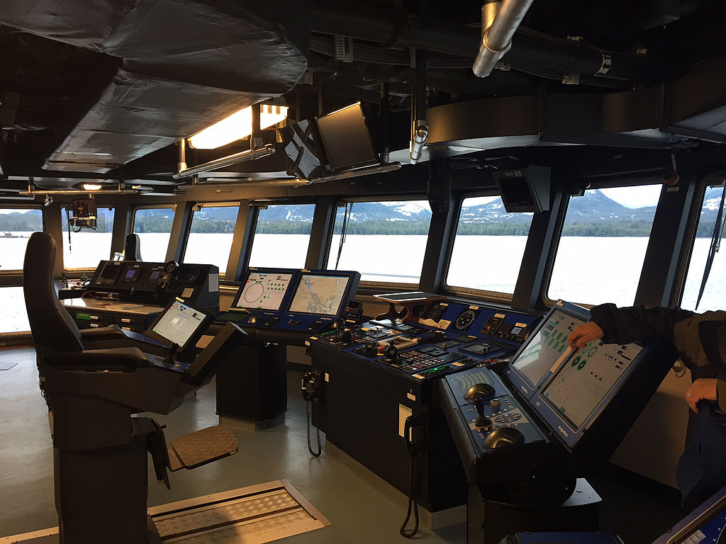
Seminario relativo a las ayudas marítimas a la navegación en el entorno autónomo.
08
De guardia en un Puente de mando.
Notes:
Close-quarter está citado en regla 8 C y 19 d y e

Slide 12
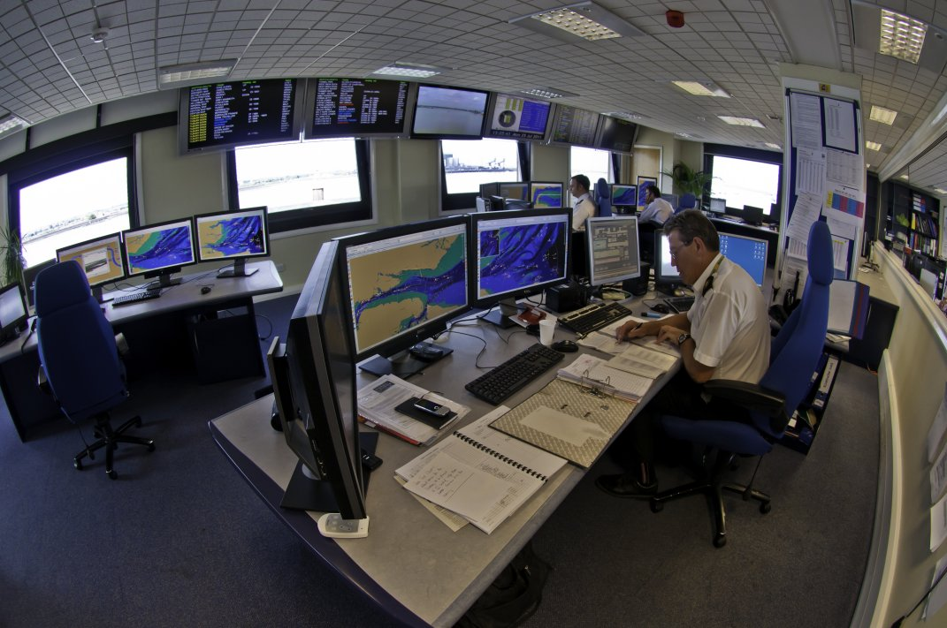
Seminario relativo a las ayudas marítimas a la navegación en el entorno autónomo.
Barcelona, 22 de noviembre de 2019
MASS versus COLREG<
09
De guardia en un centro VTS.
Notes:
Ejemplo de neofobia fue cuando los científicos dieron una solución al calculo de la longitud en los buques. Pasaron muchos años antes de que los marineros aceptaran ese cambio y las fórmulas fueran implementadas a bordo de los buques (Gracía Frías en el artículo para Jorunal de 1960)

Slide 13
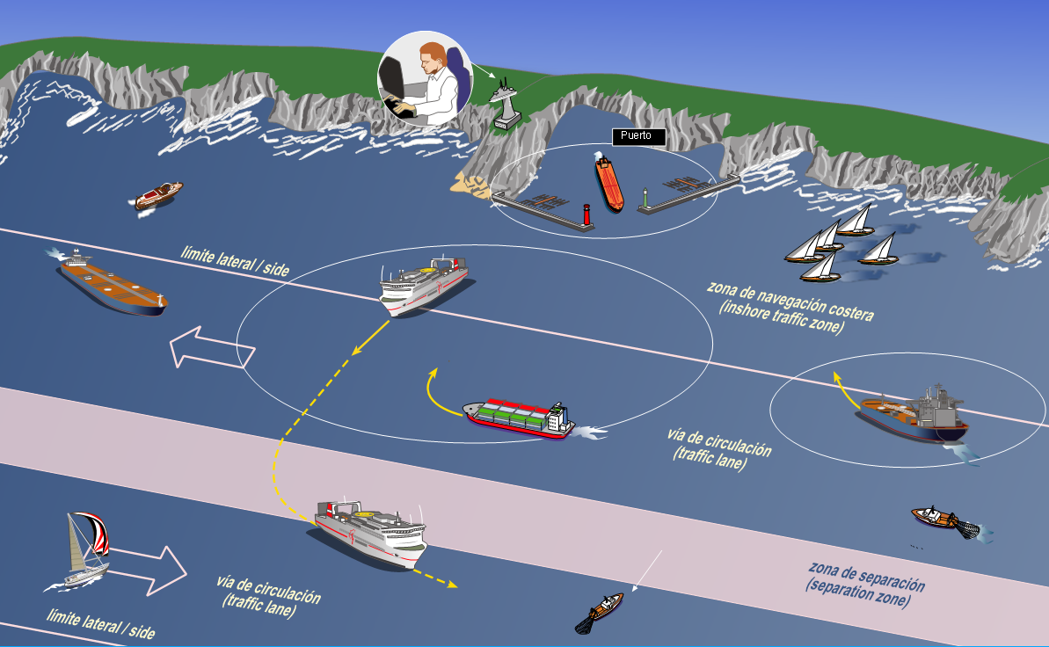
10 Necesidad de entendimiento.
Seminario relativo a las ayudas marítimas a la navegación en el entorno autónomo.
VTS
Notes:
2. DIFERENCIAS ENTRE EL CONTROL DE TRÁFICO MARÍTIMO Y EL AÉREO
Siempre que se habla de control de tráfico marítimo son inevitables las continuas referencias hacia el control de tráfico aéreo, desde una perspectiva de reconocimiento a sus métodos y procedimientos. Incluso se escuchan voces que se apresuran a comparar ambos, buscando similitudes y parentescos. Sin embargo, las diferencias son notables.
En los orígenes de la aviación comercial, la primera preocupación se centró en el despegue y aterrizaje seguro de las aeronaves en los aeródromos como puntos más comprometidos. Observando cómo en el mundo marítimo solucionaban el problema, rápidamente descubrieron la imposibilidad de que una persona con experiencia en la zona subiese al aparato a modo de práctico de puerto, por lo que tuvieron que establecer un riguroso sistema de asistencia desde tierra, donde las altísimas velocidades no dan tiempo a la improvisación y el procedimiento debe ser claro y preciso. Después de una serie de accidentes en vuelo en los EE.UU, obligaron a extender el control a la navegación en ruta, exigiendo volar de estación de radar a radar, de forma que pudiesen ser controlados desde tierra. Todo está recogido en el Convenio internacional de Chicago de 1944, puntualmente actualizado a lo largo de los años. Sin embargo, en el mar, esa necesidad no existía, pues durante siglos el método del practicaje se había mostrado suficiente para una entrada segura, no había razón para cambiarlo. Por otra parte, las consecuencias de los accidentes en alta mar se limitaban a las personas y mercancías que iban a bordo. La herramienta principal preventiva era el Reglamento de abordajes, un texto que además es interpretativo. Si bien a finales de los años 40 empiezan a aparecer de forma tímida STM en áreas portuarias, es a raíz de una serie de desastres de consecuencias gravísimas en las costas cuando los Estados ribereños se percataron que el sistema de practicaje no era suficiente para proteger su entorno, ya que un barco navegando lejos de puerto con mercancías potencialmente contaminantes queda fuera de su alcane. Es cuando se desarrollan los STM como hoy en día conocemos. Luego, el control de tráfico aéreo nace como una necesidad en su origen, mientras que el control de tráfico marítimo surge como una adecuación a la evolución del medio de transporte, es decir, como un elemento corrector.
Una diferencia sustancial entre ambos sistemas es que el espacio aéreo esta dividido en espacio controlado y espacio no controlado. La mayor parte del espacio es no controlado, pero en el espacio controlado una avioneta o cualquier otro artilugio aéreo, como globos hidrostáticos tiene prohibida su entrada salvo que cumplan determinadas condiciones, tanto instrumentales como de comunicaciones (CORBET, 1993). En el mar, las embarcaciones menores como veleros de fibra, pesqueros de madera, etcétera, no tienen limitación ninguna para utilizarlo y sin embargo son las variables que más condicionan la navegación a un buque mercante, especialmente en zonas conflictivas como un DST o la bocana de puerto, entre otras razones porque pueden no ser detectados. Además, este tipo de embarcaciones difícilmente mantiene una escucha eficaz en VHF.
El control de tráfico aéreo se desarrolla a distintas alturas, lo cual permite separar el tráfico no sólo en distancia horizontal, sino también vertical. El tráfico marítimo sólo se desarrolla en dos dimensiones, pero a su favor cuenta con que las velocidades son muy inferiores y los buques pueden parar sus máquinas.
Si los procedimientos de aviación civil están mucho más desarrollados, no se debe exclusivamente al hecho que transportan personas, sino que también y debido a la acción de la fuerza gravitacional, una nave sin propulsión o que sufra una colisión, irremediablemente caerá hacia abajo, lo cual supone una amenaza directa a las zonas habitadas, riesgo solamente aceptado si su transitar esta estrechamente vigilado y regulado. Por su parte, si una embarcación se queda sin propulsión, permanece a flote y en caso de hundimiento se dirige hacia el fondo. Salvo amenaza de contaminación, el peligro afecta sólo al buque. No existe esa sensación de riesgo tan inmediata.
En el mar, las reglas para prevenir un abordaje[1], se basan en tres acciones consecutivas: observar, analizar y actuar. Observar qué tipo de nave se acerca y bajo qué aspecto. Analizar qué regla es aplicable y quién de los dos tiene privilegio de paso. Actuar con la maniobra de máquina y/o timón más efectiva. Aunque las reglas de prevención de colisiones en el aire derivan en su origen de las marineras, en un avión difícilmente hay tiempo para realizar las tres acciones. Luego el comandante se muestra mucho más receptivo a seguir con las indicaciones de la torre de control que además observa la situación desde una posición mucho más privilegiada que la suya, dado que el controlador de tráfico aéreo sabe qué es lo que tiene en su ruta, por debajo y por encima, el avión. Por el contrario, la posición de privilegio en el mar, recae en la mayoría de las ocasiones en la persona que navega a bordo, quien puede observar una serie de peligros inapreciables para el controlador de tráfico marítimo. Por ejemplo, la presencia de pequeñas embarcaciones de madera en su costado de estribor que le obligarían ha ampararse en la Regla 2 del COLREG para eludir la aplicación de otra regla concreta, inapreciables a ciertas distancias desde la antena STM. Ésta es quizás una de las diferencias esenciales entre STM y ATC (Air Traffic Control) y en la que se debe incidir, pues no sería lógico, desde el punto de vista náutico, pretender dirigir de forma constante a un buque desde una posición de observación inferior respecto al puente de mando.
El proceso de formación y acreditación de un controlador de tráfico aéreo está totalmente homogenizado a nivel internacional, al contrario de lo que ocurre en el control de tráfico marítimo. El paso más importante de estos últimos años lo ha constituido la recomendación V/103 del IALA, y sería necesario que su implantación obligatoria se impusiese en los próximos años.
Por último, y una vez descritas algunas de las diferencias más notables, señalar una característica común a los dos sistemas: la decisión final permanece siempre a bordo de la persona al mando de la nave.
[1] Ver COLREG Parte B, Reglas de rumbo y gobierno

Slide 14
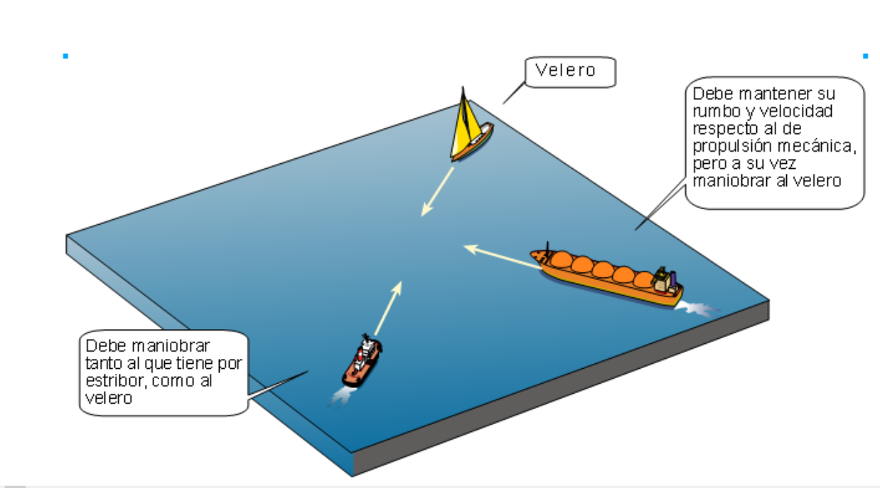
Seminario relativo a las ayudas marítimas a la navegación en el entorno autónomo.
11
Encuentros contradictorios entre más de dos buques.
Dibujo: Gonzalo Pérez

Slide 15
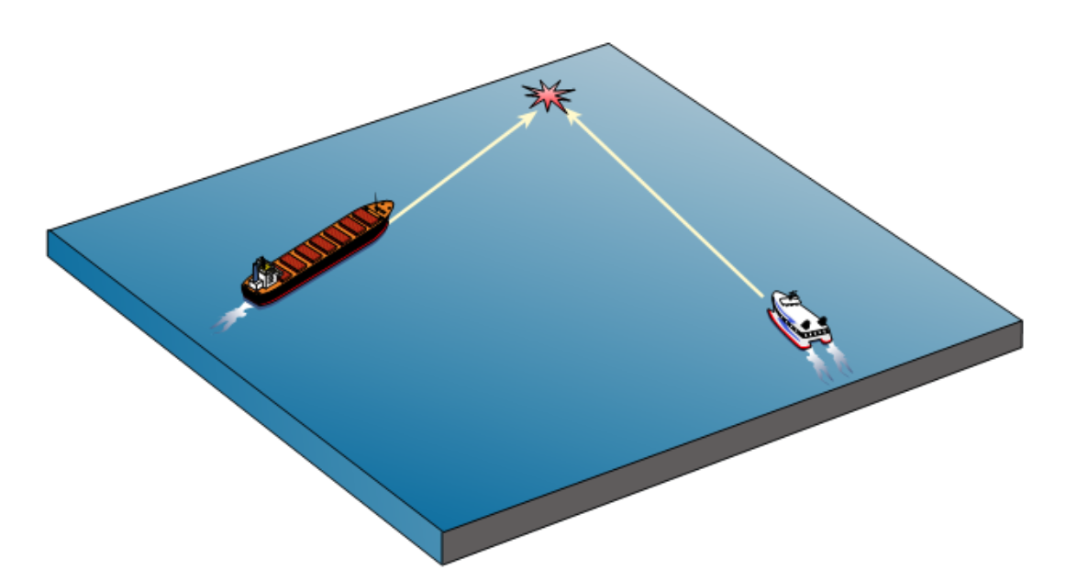
Seminario relativo a las ayudas marítimas a la navegación en el entorno autónomo.
12
El problema de las embarcaciones de alta velocidad.
Dibujo: Gonzalo Pérez

Slide 16
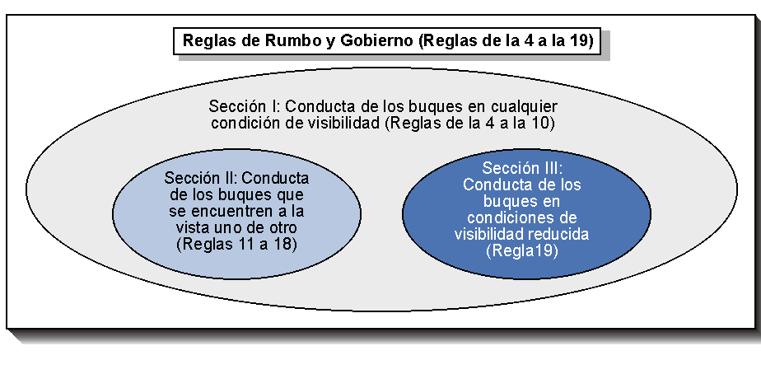
Seminario relativo a las ayudas marítimas a la navegación en el entorno autónomo.
13
La variable definitiva.
Notes:
A instrucción de servicio establece que los embarcaciones no tripuladas deben cumplir en todo momento con el RIPA, como no puede ser de otra forma por la Ley 14/14 de Navegación Marítima, art 27. No puede ser de otra forma pues los dos grandes accidentes mediabentales (1979 Tobago Atlantic Express/Aegean Captain con ´más de 300000 toneladas derramadas) y de personas ((Doña Paz/Victor 4200 que se sepan Filipinas 1986) se debió a un abordaja entre buques.

Slide 17

Seminario relativo a las ayudas marítimas a la navegación en el entorno autónomo.
14
Observe esta figura.
Notes:
2. DIFERENCIAS ENTRE EL CONTROL DE TRÁFICO MARÍTIMO Y EL AÉREO
Siempre que se habla de control de tráfico marítimo son inevitables las continuas referencias hacia el control de tráfico aéreo, desde una perspectiva de reconocimiento a sus métodos y procedimientos. Incluso se escuchan voces que se apresuran a comparar ambos, buscando similitudes y parentescos. Sin embargo, las diferencias son notables.
En los orígenes de la aviación comercial, la primera preocupación se centró en el despegue y aterrizaje seguro de las aeronaves en los aeródromos como puntos más comprometidos. Observando cómo en el mundo marítimo solucionaban el problema, rápidamente descubrieron la imposibilidad de que una persona con experiencia en la zona subiese al aparato a modo de práctico de puerto, por lo que tuvieron que establecer un riguroso sistema de asistencia desde tierra, donde las altísimas velocidades no dan tiempo a la improvisación y el procedimiento debe ser claro y preciso. Después de una serie de accidentes en vuelo en los EE.UU, obligaron a extender el control a la navegación en ruta, exigiendo volar de estación de radar a radar, de forma que pudiesen ser controlados desde tierra. Todo está recogido en el Convenio internacional de Chicago de 1944, puntualmente actualizado a lo largo de los años. Sin embargo, en el mar, esa necesidad no existía, pues durante siglos el método del practicaje se había mostrado suficiente para una entrada segura, no había razón para cambiarlo. Por otra parte, las consecuencias de los accidentes en alta mar se limitaban a las personas y mercancías que iban a bordo. La herramienta principal preventiva era el Reglamento de abordajes, un texto que además es interpretativo. Si bien a finales de los años 40 empiezan a aparecer de forma tímida STM en áreas portuarias, es a raíz de una serie de desastres de consecuencias gravísimas en las costas cuando los Estados ribereños se percataron que el sistema de practicaje no era suficiente para proteger su entorno, ya que un barco navegando lejos de puerto con mercancías potencialmente contaminantes queda fuera de su alcane. Es cuando se desarrollan los STM como hoy en día conocemos. Luego, el control de tráfico aéreo nace como una necesidad en su origen, mientras que el control de tráfico marítimo surge como una adecuación a la evolución del medio de transporte, es decir, como un elemento corrector.
Una diferencia sustancial entre ambos sistemas es que el espacio aéreo esta dividido en espacio controlado y espacio no controlado. La mayor parte del espacio es no controlado, pero en el espacio controlado una avioneta o cualquier otro artilugio aéreo, como globos hidrostáticos tiene prohibida su entrada salvo que cumplan determinadas condiciones, tanto instrumentales como de comunicaciones (CORBET, 1993). En el mar, las embarcaciones menores como veleros de fibra, pesqueros de madera, etcétera, no tienen limitación ninguna para utilizarlo y sin embargo son las variables que más condicionan la navegación a un buque mercante, especialmente en zonas conflictivas como un DST o la bocana de puerto, entre otras razones porque pueden no ser detectados. Además, este tipo de embarcaciones difícilmente mantiene una escucha eficaz en VHF.
El control de tráfico aéreo se desarrolla a distintas alturas, lo cual permite separar el tráfico no sólo en distancia horizontal, sino también vertical. El tráfico marítimo sólo se desarrolla en dos dimensiones, pero a su favor cuenta con que las velocidades son muy inferiores y los buques pueden parar sus máquinas.
Si los procedimientos de aviación civil están mucho más desarrollados, no se debe exclusivamente al hecho que transportan personas, sino que también y debido a la acción de la fuerza gravitacional, una nave sin propulsión o que sufra una colisión, irremediablemente caerá hacia abajo, lo cual supone una amenaza directa a las zonas habitadas, riesgo solamente aceptado si su transitar esta estrechamente vigilado y regulado. Por su parte, si una embarcación se queda sin propulsión, permanece a flote y en caso de hundimiento se dirige hacia el fondo. Salvo amenaza de contaminación, el peligro afecta sólo al buque. No existe esa sensación de riesgo tan inmediata.
En el mar, las reglas para prevenir un abordaje[1], se basan en tres acciones consecutivas: observar, analizar y actuar. Observar qué tipo de nave se acerca y bajo qué aspecto. Analizar qué regla es aplicable y quién de los dos tiene privilegio de paso. Actuar con la maniobra de máquina y/o timón más efectiva. Aunque las reglas de prevención de colisiones en el aire derivan en su origen de las marineras, en un avión difícilmente hay tiempo para realizar las tres acciones. Luego el comandante se muestra mucho más receptivo a seguir con las indicaciones de la torre de control que además observa la situación desde una posición mucho más privilegiada que la suya, dado que el controlador de tráfico aéreo sabe qué es lo que tiene en su ruta, por debajo y por encima, el avión. Por el contrario, la posición de privilegio en el mar, recae en la mayoría de las ocasiones en la persona que navega a bordo, quien puede observar una serie de peligros inapreciables para el controlador de tráfico marítimo. Por ejemplo, la presencia de pequeñas embarcaciones de madera en su costado de estribor que le obligarían ha ampararse en la Regla 2 del COLREG para eludir la aplicación de otra regla concreta, inapreciables a ciertas distancias desde la antena STM. Ésta es quizás una de las diferencias esenciales entre STM y ATC (Air Traffic Control) y en la que se debe incidir, pues no sería lógico, desde el punto de vista náutico, pretender dirigir de forma constante a un buque desde una posición de observación inferior respecto al puente de mando.
El proceso de formación y acreditación de un controlador de tráfico aéreo está totalmente homogenizado a nivel internacional, al contrario de lo que ocurre en el control de tráfico marítimo. El paso más importante de estos últimos años lo ha constituido la recomendación V/103 del IALA, y sería necesario que su implantación obligatoria se impusiese en los próximos años.
Por último, y una vez descritas algunas de las diferencias más notables, señalar una característica común a los dos sistemas: la decisión final permanece siempre a bordo de la persona al mando de la nave.
[1] Ver COLREG Parte B, Reglas de rumbo y gobierno

Slide 18
Seminario relativo a las ayudas marítimas a la navegación en el entorno autónomo.
15
Efecto óptico.
Notes:
2. DIFERENCIAS ENTRE EL CONTROL DE TRÁFICO MARÍTIMO Y EL AÉREO
Siempre que se habla de control de tráfico marítimo son inevitables las continuas referencias hacia el control de tráfico aéreo, desde una perspectiva de reconocimiento a sus métodos y procedimientos. Incluso se escuchan voces que se apresuran a comparar ambos, buscando similitudes y parentescos. Sin embargo, las diferencias son notables.
En los orígenes de la aviación comercial, la primera preocupación se centró en el despegue y aterrizaje seguro de las aeronaves en los aeródromos como puntos más comprometidos. Observando cómo en el mundo marítimo solucionaban el problema, rápidamente descubrieron la imposibilidad de que una persona con experiencia en la zona subiese al aparato a modo de práctico de puerto, por lo que tuvieron que establecer un riguroso sistema de asistencia desde tierra, donde las altísimas velocidades no dan tiempo a la improvisación y el procedimiento debe ser claro y preciso. Después de una serie de accidentes en vuelo en los EE.UU, obligaron a extender el control a la navegación en ruta, exigiendo volar de estación de radar a radar, de forma que pudiesen ser controlados desde tierra. Todo está recogido en el Convenio internacional de Chicago de 1944, puntualmente actualizado a lo largo de los años. Sin embargo, en el mar, esa necesidad no existía, pues durante siglos el método del practicaje se había mostrado suficiente para una entrada segura, no había razón para cambiarlo. Por otra parte, las consecuencias de los accidentes en alta mar se limitaban a las personas y mercancías que iban a bordo. La herramienta principal preventiva era el Reglamento de abordajes, un texto que además es interpretativo. Si bien a finales de los años 40 empiezan a aparecer de forma tímida STM en áreas portuarias, es a raíz de una serie de desastres de consecuencias gravísimas en las costas cuando los Estados ribereños se percataron que el sistema de practicaje no era suficiente para proteger su entorno, ya que un barco navegando lejos de puerto con mercancías potencialmente contaminantes queda fuera de su alcane. Es cuando se desarrollan los STM como hoy en día conocemos. Luego, el control de tráfico aéreo nace como una necesidad en su origen, mientras que el control de tráfico marítimo surge como una adecuación a la evolución del medio de transporte, es decir, como un elemento corrector.
Una diferencia sustancial entre ambos sistemas es que el espacio aéreo esta dividido en espacio controlado y espacio no controlado. La mayor parte del espacio es no controlado, pero en el espacio controlado una avioneta o cualquier otro artilugio aéreo, como globos hidrostáticos tiene prohibida su entrada salvo que cumplan determinadas condiciones, tanto instrumentales como de comunicaciones (CORBET, 1993). En el mar, las embarcaciones menores como veleros de fibra, pesqueros de madera, etcétera, no tienen limitación ninguna para utilizarlo y sin embargo son las variables que más condicionan la navegación a un buque mercante, especialmente en zonas conflictivas como un DST o la bocana de puerto, entre otras razones porque pueden no ser detectados. Además, este tipo de embarcaciones difícilmente mantiene una escucha eficaz en VHF.
El control de tráfico aéreo se desarrolla a distintas alturas, lo cual permite separar el tráfico no sólo en distancia horizontal, sino también vertical. El tráfico marítimo sólo se desarrolla en dos dimensiones, pero a su favor cuenta con que las velocidades son muy inferiores y los buques pueden parar sus máquinas.
Si los procedimientos de aviación civil están mucho más desarrollados, no se debe exclusivamente al hecho que transportan personas, sino que también y debido a la acción de la fuerza gravitacional, una nave sin propulsión o que sufra una colisión, irremediablemente caerá hacia abajo, lo cual supone una amenaza directa a las zonas habitadas, riesgo solamente aceptado si su transitar esta estrechamente vigilado y regulado. Por su parte, si una embarcación se queda sin propulsión, permanece a flote y en caso de hundimiento se dirige hacia el fondo. Salvo amenaza de contaminación, el peligro afecta sólo al buque. No existe esa sensación de riesgo tan inmediata.
En el mar, las reglas para prevenir un abordaje[1], se basan en tres acciones consecutivas: observar, analizar y actuar. Observar qué tipo de nave se acerca y bajo qué aspecto. Analizar qué regla es aplicable y quién de los dos tiene privilegio de paso. Actuar con la maniobra de máquina y/o timón más efectiva. Aunque las reglas de prevención de colisiones en el aire derivan en su origen de las marineras, en un avión difícilmente hay tiempo para realizar las tres acciones. Luego el comandante se muestra mucho más receptivo a seguir con las indicaciones de la torre de control que además observa la situación desde una posición mucho más privilegiada que la suya, dado que el controlador de tráfico aéreo sabe qué es lo que tiene en su ruta, por debajo y por encima, el avión. Por el contrario, la posición de privilegio en el mar, recae en la mayoría de las ocasiones en la persona que navega a bordo, quien puede observar una serie de peligros inapreciables para el controlador de tráfico marítimo. Por ejemplo, la presencia de pequeñas embarcaciones de madera en su costado de estribor que le obligarían ha ampararse en la Regla 2 del COLREG para eludir la aplicación de otra regla concreta, inapreciables a ciertas distancias desde la antena STM. Ésta es quizás una de las diferencias esenciales entre STM y ATC (Air Traffic Control) y en la que se debe incidir, pues no sería lógico, desde el punto de vista náutico, pretender dirigir de forma constante a un buque desde una posición de observación inferior respecto al puente de mando.
El proceso de formación y acreditación de un controlador de tráfico aéreo está totalmente homogenizado a nivel internacional, al contrario de lo que ocurre en el control de tráfico marítimo. El paso más importante de estos últimos años lo ha constituido la recomendación V/103 del IALA, y sería necesario que su implantación obligatoria se impusiese en los próximos años.
Por último, y una vez descritas algunas de las diferencias más notables, señalar una característica común a los dos sistemas: la decisión final permanece siempre a bordo de la persona al mando de la nave.
[1] Ver COLREG Parte B, Reglas de rumbo y gobierno

Slide 19
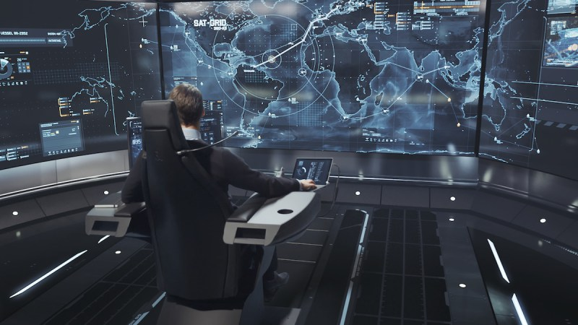
Seminario relativo a las ayudas marítimas a la navegación en el entorno autónomo.
16
Operador remoto.

Slide 20

17 La Caverna de Platón.
Seminario relativo a las ayudas marítimas a la navegación en el entorno autónomo.
Notes:
2. DIFERENCIAS ENTRE EL CONTROL DE TRÁFICO MARÍTIMO Y EL AÉREO
Siempre que se habla de control de tráfico marítimo son inevitables las continuas referencias hacia el control de tráfico aéreo, desde una perspectiva de reconocimiento a sus métodos y procedimientos. Incluso se escuchan voces que se apresuran a comparar ambos, buscando similitudes y parentescos. Sin embargo, las diferencias son notables.
En los orígenes de la aviación comercial, la primera preocupación se centró en el despegue y aterrizaje seguro de las aeronaves en los aeródromos como puntos más comprometidos. Observando cómo en el mundo marítimo solucionaban el problema, rápidamente descubrieron la imposibilidad de que una persona con experiencia en la zona subiese al aparato a modo de práctico de puerto, por lo que tuvieron que establecer un riguroso sistema de asistencia desde tierra, donde las altísimas velocidades no dan tiempo a la improvisación y el procedimiento debe ser claro y preciso. Después de una serie de accidentes en vuelo en los EE.UU, obligaron a extender el control a la navegación en ruta, exigiendo volar de estación de radar a radar, de forma que pudiesen ser controlados desde tierra. Todo está recogido en el Convenio internacional de Chicago de 1944, puntualmente actualizado a lo largo de los años. Sin embargo, en el mar, esa necesidad no existía, pues durante siglos el método del practicaje se había mostrado suficiente para una entrada segura, no había razón para cambiarlo. Por otra parte, las consecuencias de los accidentes en alta mar se limitaban a las personas y mercancías que iban a bordo. La herramienta principal preventiva era el Reglamento de abordajes, un texto que además es interpretativo. Si bien a finales de los años 40 empiezan a aparecer de forma tímida STM en áreas portuarias, es a raíz de una serie de desastres de consecuencias gravísimas en las costas cuando los Estados ribereños se percataron que el sistema de practicaje no era suficiente para proteger su entorno, ya que un barco navegando lejos de puerto con mercancías potencialmente contaminantes queda fuera de su alcane. Es cuando se desarrollan los STM como hoy en día conocemos. Luego, el control de tráfico aéreo nace como una necesidad en su origen, mientras que el control de tráfico marítimo surge como una adecuación a la evolución del medio de transporte, es decir, como un elemento corrector.
Una diferencia sustancial entre ambos sistemas es que el espacio aéreo esta dividido en espacio controlado y espacio no controlado. La mayor parte del espacio es no controlado, pero en el espacio controlado una avioneta o cualquier otro artilugio aéreo, como globos hidrostáticos tiene prohibida su entrada salvo que cumplan determinadas condiciones, tanto instrumentales como de comunicaciones (CORBET, 1993). En el mar, las embarcaciones menores como veleros de fibra, pesqueros de madera, etcétera, no tienen limitación ninguna para utilizarlo y sin embargo son las variables que más condicionan la navegación a un buque mercante, especialmente en zonas conflictivas como un DST o la bocana de puerto, entre otras razones porque pueden no ser detectados. Además, este tipo de embarcaciones difícilmente mantiene una escucha eficaz en VHF.
El control de tráfico aéreo se desarrolla a distintas alturas, lo cual permite separar el tráfico no sólo en distancia horizontal, sino también vertical. El tráfico marítimo sólo se desarrolla en dos dimensiones, pero a su favor cuenta con que las velocidades son muy inferiores y los buques pueden parar sus máquinas.
Si los procedimientos de aviación civil están mucho más desarrollados, no se debe exclusivamente al hecho que transportan personas, sino que también y debido a la acción de la fuerza gravitacional, una nave sin propulsión o que sufra una colisión, irremediablemente caerá hacia abajo, lo cual supone una amenaza directa a las zonas habitadas, riesgo solamente aceptado si su transitar esta estrechamente vigilado y regulado. Por su parte, si una embarcación se queda sin propulsión, permanece a flote y en caso de hundimiento se dirige hacia el fondo. Salvo amenaza de contaminación, el peligro afecta sólo al buque. No existe esa sensación de riesgo tan inmediata.
En el mar, las reglas para prevenir un abordaje[1], se basan en tres acciones consecutivas: observar, analizar y actuar. Observar qué tipo de nave se acerca y bajo qué aspecto. Analizar qué regla es aplicable y quién de los dos tiene privilegio de paso. Actuar con la maniobra de máquina y/o timón más efectiva. Aunque las reglas de prevención de colisiones en el aire derivan en su origen de las marineras, en un avión difícilmente hay tiempo para realizar las tres acciones. Luego el comandante se muestra mucho más receptivo a seguir con las indicaciones de la torre de control que además observa la situación desde una posición mucho más privilegiada que la suya, dado que el controlador de tráfico aéreo sabe qué es lo que tiene en su ruta, por debajo y por encima, el avión. Por el contrario, la posición de privilegio en el mar, recae en la mayoría de las ocasiones en la persona que navega a bordo, quien puede observar una serie de peligros inapreciables para el controlador de tráfico marítimo. Por ejemplo, la presencia de pequeñas embarcaciones de madera en su costado de estribor que le obligarían ha ampararse en la Regla 2 del COLREG para eludir la aplicación de otra regla concreta, inapreciables a ciertas distancias desde la antena STM. Ésta es quizás una de las diferencias esenciales entre STM y ATC (Air Traffic Control) y en la que se debe incidir, pues no sería lógico, desde el punto de vista náutico, pretender dirigir de forma constante a un buque desde una posición de observación inferior respecto al puente de mando.
El proceso de formación y acreditación de un controlador de tráfico aéreo está totalmente homogenizado a nivel internacional, al contrario de lo que ocurre en el control de tráfico marítimo. El paso más importante de estos últimos años lo ha constituido la recomendación V/103 del IALA, y sería necesario que su implantación obligatoria se impusiese en los próximos años.
Por último, y una vez descritas algunas de las diferencias más notables, señalar una característica común a los dos sistemas: la decisión final permanece siempre a bordo de la persona al mando de la nave.
[1] Ver COLREG Parte B, Reglas de rumbo y gobierno

Slide 21
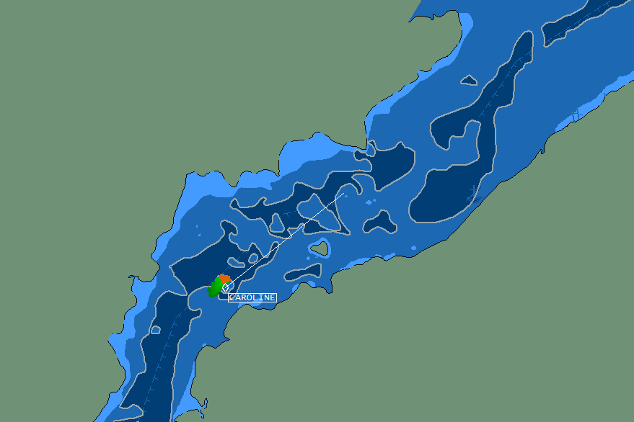
Seminario relativo a las ayudas marítimas a la navegación en el entorno autónomo.
18
De Vuelta a la caverna.
Notes:
2. DIFERENCIAS ENTRE EL CONTROL DE TRÁFICO MARÍTIMO Y EL AÉREO
Siempre que se habla de control de tráfico marítimo son inevitables las continuas referencias hacia el control de tráfico aéreo, desde una perspectiva de reconocimiento a sus métodos y procedimientos. Incluso se escuchan voces que se apresuran a comparar ambos, buscando similitudes y parentescos. Sin embargo, las diferencias son notables.
En los orígenes de la aviación comercial, la primera preocupación se centró en el despegue y aterrizaje seguro de las aeronaves en los aeródromos como puntos más comprometidos. Observando cómo en el mundo marítimo solucionaban el problema, rápidamente descubrieron la imposibilidad de que una persona con experiencia en la zona subiese al aparato a modo de práctico de puerto, por lo que tuvieron que establecer un riguroso sistema de asistencia desde tierra, donde las altísimas velocidades no dan tiempo a la improvisación y el procedimiento debe ser claro y preciso. Después de una serie de accidentes en vuelo en los EE.UU, obligaron a extender el control a la navegación en ruta, exigiendo volar de estación de radar a radar, de forma que pudiesen ser controlados desde tierra. Todo está recogido en el Convenio internacional de Chicago de 1944, puntualmente actualizado a lo largo de los años. Sin embargo, en el mar, esa necesidad no existía, pues durante siglos el método del practicaje se había mostrado suficiente para una entrada segura, no había razón para cambiarlo. Por otra parte, las consecuencias de los accidentes en alta mar se limitaban a las personas y mercancías que iban a bordo. La herramienta principal preventiva era el Reglamento de abordajes, un texto que además es interpretativo. Si bien a finales de los años 40 empiezan a aparecer de forma tímida STM en áreas portuarias, es a raíz de una serie de desastres de consecuencias gravísimas en las costas cuando los Estados ribereños se percataron que el sistema de practicaje no era suficiente para proteger su entorno, ya que un barco navegando lejos de puerto con mercancías potencialmente contaminantes queda fuera de su alcane. Es cuando se desarrollan los STM como hoy en día conocemos. Luego, el control de tráfico aéreo nace como una necesidad en su origen, mientras que el control de tráfico marítimo surge como una adecuación a la evolución del medio de transporte, es decir, como un elemento corrector.
Una diferencia sustancial entre ambos sistemas es que el espacio aéreo esta dividido en espacio controlado y espacio no controlado. La mayor parte del espacio es no controlado, pero en el espacio controlado una avioneta o cualquier otro artilugio aéreo, como globos hidrostáticos tiene prohibida su entrada salvo que cumplan determinadas condiciones, tanto instrumentales como de comunicaciones (CORBET, 1993). En el mar, las embarcaciones menores como veleros de fibra, pesqueros de madera, etcétera, no tienen limitación ninguna para utilizarlo y sin embargo son las variables que más condicionan la navegación a un buque mercante, especialmente en zonas conflictivas como un DST o la bocana de puerto, entre otras razones porque pueden no ser detectados. Además, este tipo de embarcaciones difícilmente mantiene una escucha eficaz en VHF.
El control de tráfico aéreo se desarrolla a distintas alturas, lo cual permite separar el tráfico no sólo en distancia horizontal, sino también vertical. El tráfico marítimo sólo se desarrolla en dos dimensiones, pero a su favor cuenta con que las velocidades son muy inferiores y los buques pueden parar sus máquinas.
Si los procedimientos de aviación civil están mucho más desarrollados, no se debe exclusivamente al hecho que transportan personas, sino que también y debido a la acción de la fuerza gravitacional, una nave sin propulsión o que sufra una colisión, irremediablemente caerá hacia abajo, lo cual supone una amenaza directa a las zonas habitadas, riesgo solamente aceptado si su transitar esta estrechamente vigilado y regulado. Por su parte, si una embarcación se queda sin propulsión, permanece a flote y en caso de hundimiento se dirige hacia el fondo. Salvo amenaza de contaminación, el peligro afecta sólo al buque. No existe esa sensación de riesgo tan inmediata.
En el mar, las reglas para prevenir un abordaje[1], se basan en tres acciones consecutivas: observar, analizar y actuar. Observar qué tipo de nave se acerca y bajo qué aspecto. Analizar qué regla es aplicable y quién de los dos tiene privilegio de paso. Actuar con la maniobra de máquina y/o timón más efectiva. Aunque las reglas de prevención de colisiones en el aire derivan en su origen de las marineras, en un avión difícilmente hay tiempo para realizar las tres acciones. Luego el comandante se muestra mucho más receptivo a seguir con las indicaciones de la torre de control que además observa la situación desde una posición mucho más privilegiada que la suya, dado que el controlador de tráfico aéreo sabe qué es lo que tiene en su ruta, por debajo y por encima, el avión. Por el contrario, la posición de privilegio en el mar, recae en la mayoría de las ocasiones en la persona que navega a bordo, quien puede observar una serie de peligros inapreciables para el controlador de tráfico marítimo. Por ejemplo, la presencia de pequeñas embarcaciones de madera en su costado de estribor que le obligarían ha ampararse en la Regla 2 del COLREG para eludir la aplicación de otra regla concreta, inapreciables a ciertas distancias desde la antena STM. Ésta es quizás una de las diferencias esenciales entre STM y ATC (Air Traffic Control) y en la que se debe incidir, pues no sería lógico, desde el punto de vista náutico, pretender dirigir de forma constante a un buque desde una posición de observación inferior respecto al puente de mando.
El proceso de formación y acreditación de un controlador de tráfico aéreo está totalmente homogenizado a nivel internacional, al contrario de lo que ocurre en el control de tráfico marítimo. El paso más importante de estos últimos años lo ha constituido la recomendación V/103 del IALA, y sería necesario que su implantación obligatoria se impusiese en los próximos años.
Por último, y una vez descritas algunas de las diferencias más notables, señalar una característica común a los dos sistemas: la decisión final permanece siempre a bordo de la persona al mando de la nave.
[1] Ver COLREG Parte B, Reglas de rumbo y gobierno

Slide 22
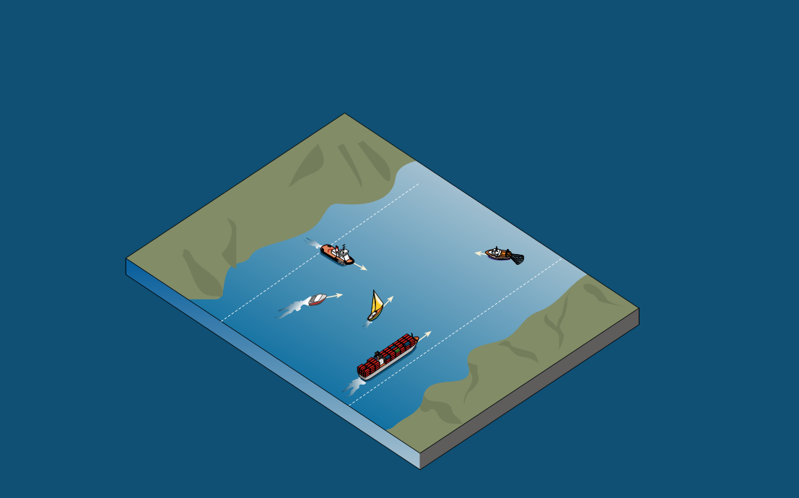
Seminario relativo a las ayudas marítimas a la navegación en el entorno autónomo.
19
La realidad.
Notes:
2. DIFERENCIAS ENTRE EL CONTROL DE TRÁFICO MARÍTIMO Y EL AÉREO
Siempre que se habla de control de tráfico marítimo son inevitables las continuas referencias hacia el control de tráfico aéreo, desde una perspectiva de reconocimiento a sus métodos y procedimientos. Incluso se escuchan voces que se apresuran a comparar ambos, buscando similitudes y parentescos. Sin embargo, las diferencias son notables.
En los orígenes de la aviación comercial, la primera preocupación se centró en el despegue y aterrizaje seguro de las aeronaves en los aeródromos como puntos más comprometidos. Observando cómo en el mundo marítimo solucionaban el problema, rápidamente descubrieron la imposibilidad de que una persona con experiencia en la zona subiese al aparato a modo de práctico de puerto, por lo que tuvieron que establecer un riguroso sistema de asistencia desde tierra, donde las altísimas velocidades no dan tiempo a la improvisación y el procedimiento debe ser claro y preciso. Después de una serie de accidentes en vuelo en los EE.UU, obligaron a extender el control a la navegación en ruta, exigiendo volar de estación de radar a radar, de forma que pudiesen ser controlados desde tierra. Todo está recogido en el Convenio internacional de Chicago de 1944, puntualmente actualizado a lo largo de los años. Sin embargo, en el mar, esa necesidad no existía, pues durante siglos el método del practicaje se había mostrado suficiente para una entrada segura, no había razón para cambiarlo. Por otra parte, las consecuencias de los accidentes en alta mar se limitaban a las personas y mercancías que iban a bordo. La herramienta principal preventiva era el Reglamento de abordajes, un texto que además es interpretativo. Si bien a finales de los años 40 empiezan a aparecer de forma tímida STM en áreas portuarias, es a raíz de una serie de desastres de consecuencias gravísimas en las costas cuando los Estados ribereños se percataron que el sistema de practicaje no era suficiente para proteger su entorno, ya que un barco navegando lejos de puerto con mercancías potencialmente contaminantes queda fuera de su alcane. Es cuando se desarrollan los STM como hoy en día conocemos. Luego, el control de tráfico aéreo nace como una necesidad en su origen, mientras que el control de tráfico marítimo surge como una adecuación a la evolución del medio de transporte, es decir, como un elemento corrector.
Una diferencia sustancial entre ambos sistemas es que el espacio aéreo esta dividido en espacio controlado y espacio no controlado. La mayor parte del espacio es no controlado, pero en el espacio controlado una avioneta o cualquier otro artilugio aéreo, como globos hidrostáticos tiene prohibida su entrada salvo que cumplan determinadas condiciones, tanto instrumentales como de comunicaciones (CORBET, 1993). En el mar, las embarcaciones menores como veleros de fibra, pesqueros de madera, etcétera, no tienen limitación ninguna para utilizarlo y sin embargo son las variables que más condicionan la navegación a un buque mercante, especialmente en zonas conflictivas como un DST o la bocana de puerto, entre otras razones porque pueden no ser detectados. Además, este tipo de embarcaciones difícilmente mantiene una escucha eficaz en VHF.
El control de tráfico aéreo se desarrolla a distintas alturas, lo cual permite separar el tráfico no sólo en distancia horizontal, sino también vertical. El tráfico marítimo sólo se desarrolla en dos dimensiones, pero a su favor cuenta con que las velocidades son muy inferiores y los buques pueden parar sus máquinas.
Si los procedimientos de aviación civil están mucho más desarrollados, no se debe exclusivamente al hecho que transportan personas, sino que también y debido a la acción de la fuerza gravitacional, una nave sin propulsión o que sufra una colisión, irremediablemente caerá hacia abajo, lo cual supone una amenaza directa a las zonas habitadas, riesgo solamente aceptado si su transitar esta estrechamente vigilado y regulado. Por su parte, si una embarcación se queda sin propulsión, permanece a flote y en caso de hundimiento se dirige hacia el fondo. Salvo amenaza de contaminación, el peligro afecta sólo al buque. No existe esa sensación de riesgo tan inmediata.
En el mar, las reglas para prevenir un abordaje[1], se basan en tres acciones consecutivas: observar, analizar y actuar. Observar qué tipo de nave se acerca y bajo qué aspecto. Analizar qué regla es aplicable y quién de los dos tiene privilegio de paso. Actuar con la maniobra de máquina y/o timón más efectiva. Aunque las reglas de prevención de colisiones en el aire derivan en su origen de las marineras, en un avión difícilmente hay tiempo para realizar las tres acciones. Luego el comandante se muestra mucho más receptivo a seguir con las indicaciones de la torre de control que además observa la situación desde una posición mucho más privilegiada que la suya, dado que el controlador de tráfico aéreo sabe qué es lo que tiene en su ruta, por debajo y por encima, el avión. Por el contrario, la posición de privilegio en el mar, recae en la mayoría de las ocasiones en la persona que navega a bordo, quien puede observar una serie de peligros inapreciables para el controlador de tráfico marítimo. Por ejemplo, la presencia de pequeñas embarcaciones de madera en su costado de estribor que le obligarían ha ampararse en la Regla 2 del COLREG para eludir la aplicación de otra regla concreta, inapreciables a ciertas distancias desde la antena STM. Ésta es quizás una de las diferencias esenciales entre STM y ATC (Air Traffic Control) y en la que se debe incidir, pues no sería lógico, desde el punto de vista náutico, pretender dirigir de forma constante a un buque desde una posición de observación inferior respecto al puente de mando.
El proceso de formación y acreditación de un controlador de tráfico aéreo está totalmente homogenizado a nivel internacional, al contrario de lo que ocurre en el control de tráfico marítimo. El paso más importante de estos últimos años lo ha constituido la recomendación V/103 del IALA, y sería necesario que su implantación obligatoria se impusiese en los próximos años.
Por último, y una vez descritas algunas de las diferencias más notables, señalar una característica común a los dos sistemas: la decisión final permanece siempre a bordo de la persona al mando de la nave.
[1] Ver COLREG Parte B, Reglas de rumbo y gobierno

Slide 23

Seminario relativo a las ayudas marítimas a la navegación en el entorno autónomo.
20
La posición desde el Puente de un barco y desde un centro de control remoto.
Perception versus detection
| Programas formativos Centro Jovellanos | Área ECDIS VTS
Notes:
1. EL ORIGEN DEL DEBATE
A lo largo de las dos últimas décadas la comunidad marítima ha sido testigo del proliferar a lo largo de sus puertos y costas de los denominados servicios de tráfico marítimo, en adelante STM. Dentro de las numerosas misiones que a ellos se encomiendan, dos destacan especialmente: el agilizar y optimizar el tráfico portuario dentro de los máximos niveles de seguridad posibles, y la salvaguarda de los intereses del Estado ribereño, previniendo que buques potencialmente peligrosos sean una amenaza para sus costas. En cualquiera de los dos supuestos, la tradicional independencia a la hora de determinar qué rumbo seguir o qué maniobra debe llevar a cabo para evitar un abordaje que ostenta quien está a cargo de la nave, parece ahora verse en cierto grado confinada con la presencia de un tercero, a veces facultado para condicionar o incluso exigir un comportamiento.
Desde el origen de la navegación, la facultad de dirección técnica de la navegación siempre ha recaído en la figura del capitán[1]. Éste está obligado a velar por la seguridad del buque y a prevenir la contaminación del medio marino, decidiendo por si solo y bajo su propia responsabilidad (GABALDON, RUIZ SOROA, 1999). Ya el Código de Comercio le obliga a dirigir el buque al puerto de destino, solicitar práctico cuando así lo exijan las circunstancias de la navegación, hallarse presente durante las recaladas, tomar el mando en las entradas y salidas de los puertos, canales, ríos, ensenadas y observar todas las reglas para prevenir los abordajes. Posteriormente ha ido sumando una serie de mandatos en forma de reglamentación internacional, la cual actualiza sus deberes en cuanto a la dirección de la nave, en especial el capitulo V del SOLAS, o el Reglamento internacional para prevenir abordajes[2]. Algunos de estos aspectos fueron inicialmente ignorados por el Código de Comercio, como la prevención de la contaminación. De esta forma, ahora el mencionado Capítulo V del SOLAS obliga al capitán a realizar una derrota que tenga en cuenta las medidas de protección del medio marino aplicables.
Con el avance de las comunicaciones, las funciones comerciales y públicas que durante siglos han ejercido los capitanes se han ido restringiendo poco a poco. Así, es prácticamente inaudito que un capitán contrate un flete o que venda su nave aún encontrándose inmerso dentro de una situación excepcional de innavegabilidad prevista en nuestro Código de Comercio.
A partir de la década de los 60’, una serie de desastres marítimos demostraron que el peligro y la capacidad de sufrir daños no se concentraba en aquéllos que se encontrasen en la nave, sino que sus consecuencias se extendían de forma trágica a las costas próximas. La comunidad internacional se cuestionó si el progreso que facilitaba el transporte de ciertas sustancias contaminantes por vías marítimas, compensaba el riesgo inherente que traía consigo. Surgen entonces instrumentos como el Convenio de intervención en alta mar (CSI), que demuestran la preocupación por parte de los Estrados ribereños ante el peligro potencial, muchas veces desconocido, que supone un buque navegando a la altura de sus costas.
Una de las conclusiones extraídas del análisis de las causas de estos accidentes revelaron las presiones comerciales a las que se ve sometido un capitán. Por ejemplo, en el accidente del TORREY CANYON, P. Rugiati estaba fuertemente presionado para llegar antes de una fecha determinada, por lo que arriesgó su nave ante un paso comprometido con el fin de no perder tiempo. Con fin de garantizar la independencia de las decisiones del capitán cuando la seguridad del buque se ve comprometida la Regla V/34 del SOLAS establece:
“Ni el propietario, el fletador o la compañía, según se define en la Regla IX/1, que explote el buque, ni cualquier otra persona, impedirá que el capitán del buque adopte o ejecute cualquier decisión que a su juicio sea necesaria para la seguridad de la navegación o la protección del medio marino, ni pondrá obstáculos para que lo haga”
Por otra parte, la cada vez mayor preocupación por su entorno, en fase de ignición cuando acontece un siniestro, ha hecho que los Estados ribereños hallan ido adoptando una serie de medidas que limitan la capacidad de decisión del capitán. Luego, mientras por un lado se pretende disminuir la presión ejercida desde intereses privados, por el otro se incrementa el condicionamiento en busca de la salvaguarda del interés público. Sin duda, de todas las medidas dispuestas, la más controvertida son los servicios de tráfico marítimo, dado que en éstos, la figura de un controlador profesional, muchas veces con experiencia náutica previa, choca directamente con el criterio desde el que hasta ahora decidía totalmente el destino del buque.
Es una evidencia que los STM han sido recibidos por parte de los marinos con cierto grado de desconfianza. En cierta medida es lógico que si desde un STM se emite un mensaje que persiga una acción determinada, el buque recele pues su responsabilidad puede estar comprometida. Además, muchas veces ni desde el buque ni desde el STM se tienen claras las posiciones en las que se encuentran. El barco recibe un mensaje que proviene de un servicio público y aunque se trate exclusivamente de una recomendación, puede pensar que la autoridad espera de él un comportamiento, que de no producirse puede ser motivo de una sanción. Entre otras incertidumbres, el Convenio internacional de responsabilidad civil nacida de daños debidos a contaminación por hidrocarburos (CLC) establece que en caso de siniestro, no podrá imputarse responsabilidad alguna al propietario del buque tanque si se prueba que los daños por contaminación fueron causados por la negligencia de la autoridad responsable en el mantenimiento de luces u otras ayudas a la navegación. El profesor canadiense Edgar Gold hace tiempo que planteó el dilema sobre si los STM son en esencia una ayuda a la navegación tal y como se interpreta en el CLC.
En las siguientes páginas se tratará de sentar las bases en busca del entendimiento buque/STM, partiendo de la inevitable comparación con el control de tráfico aéreo, para posteriormente abordar las limitaciones del sistema, tanto normativas como técnicas. Establecido el marco de análisis se presentan una serie de propuestas que a juicio del autor traeirían consigo unas importantes mejoras operacionales.
[1] Del latín caput, capitis “cabeza”
[2]En las últimas enmiendas al Reglamento, adoptadas en noviembre del 2001, no se ha considerado la posibilidad de contemplar la figura del STM; y sigue sin aparecer el acrónimo VHF. Dos variables que hoy en día están muy presentes en la prevención de abordajes

Slide 24
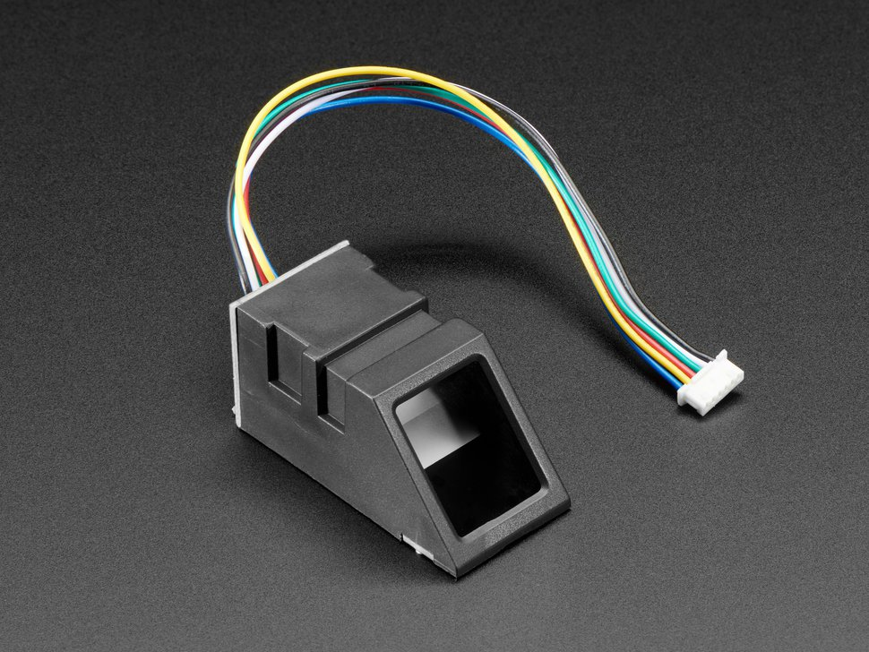
Seminario relativo a las ayudas marítimas a la navegación en el entorno autónomo.
21
La clave está en los sensores y en garantizar la conectividad Segura a esos sensores.

Slide 25
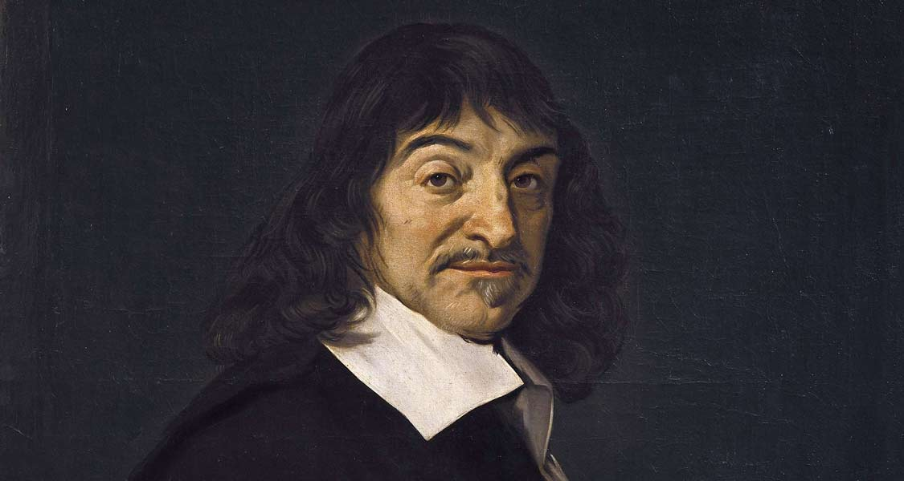
Seminario relativo a las ayudas marítimas a la navegación en el entorno autónomo.
22
La importancia de la perspectiva.
Notes:
2. DIFERENCIAS ENTRE EL CONTROL DE TRÁFICO MARÍTIMO Y EL AÉREO
Siempre que se habla de control de tráfico marítimo son inevitables las continuas referencias hacia el control de tráfico aéreo, desde una perspectiva de reconocimiento a sus métodos y procedimientos. Incluso se escuchan voces que se apresuran a comparar ambos, buscando similitudes y parentescos. Sin embargo, las diferencias son notables.
En los orígenes de la aviación comercial, la primera preocupación se centró en el despegue y aterrizaje seguro de las aeronaves en los aeródromos como puntos más comprometidos. Observando cómo en el mundo marítimo solucionaban el problema, rápidamente descubrieron la imposibilidad de que una persona con experiencia en la zona subiese al aparato a modo de práctico de puerto, por lo que tuvieron que establecer un riguroso sistema de asistencia desde tierra, donde las altísimas velocidades no dan tiempo a la improvisación y el procedimiento debe ser claro y preciso. Después de una serie de accidentes en vuelo en los EE.UU, obligaron a extender el control a la navegación en ruta, exigiendo volar de estación de radar a radar, de forma que pudiesen ser controlados desde tierra. Todo está recogido en el Convenio internacional de Chicago de 1944, puntualmente actualizado a lo largo de los años. Sin embargo, en el mar, esa necesidad no existía, pues durante siglos el método del practicaje se había mostrado suficiente para una entrada segura, no había razón para cambiarlo. Por otra parte, las consecuencias de los accidentes en alta mar se limitaban a las personas y mercancías que iban a bordo. La herramienta principal preventiva era el Reglamento de abordajes, un texto que además es interpretativo. Si bien a finales de los años 40 empiezan a aparecer de forma tímida STM en áreas portuarias, es a raíz de una serie de desastres de consecuencias gravísimas en las costas cuando los Estados ribereños se percataron que el sistema de practicaje no era suficiente para proteger su entorno, ya que un barco navegando lejos de puerto con mercancías potencialmente contaminantes queda fuera de su alcane. Es cuando se desarrollan los STM como hoy en día conocemos. Luego, el control de tráfico aéreo nace como una necesidad en su origen, mientras que el control de tráfico marítimo surge como una adecuación a la evolución del medio de transporte, es decir, como un elemento corrector.
Una diferencia sustancial entre ambos sistemas es que el espacio aéreo esta dividido en espacio controlado y espacio no controlado. La mayor parte del espacio es no controlado, pero en el espacio controlado una avioneta o cualquier otro artilugio aéreo, como globos hidrostáticos tiene prohibida su entrada salvo que cumplan determinadas condiciones, tanto instrumentales como de comunicaciones (CORBET, 1993). En el mar, las embarcaciones menores como veleros de fibra, pesqueros de madera, etcétera, no tienen limitación ninguna para utilizarlo y sin embargo son las variables que más condicionan la navegación a un buque mercante, especialmente en zonas conflictivas como un DST o la bocana de puerto, entre otras razones porque pueden no ser detectados. Además, este tipo de embarcaciones difícilmente mantiene una escucha eficaz en VHF.
El control de tráfico aéreo se desarrolla a distintas alturas, lo cual permite separar el tráfico no sólo en distancia horizontal, sino también vertical. El tráfico marítimo sólo se desarrolla en dos dimensiones, pero a su favor cuenta con que las velocidades son muy inferiores y los buques pueden parar sus máquinas.
Si los procedimientos de aviación civil están mucho más desarrollados, no se debe exclusivamente al hecho que transportan personas, sino que también y debido a la acción de la fuerza gravitacional, una nave sin propulsión o que sufra una colisión, irremediablemente caerá hacia abajo, lo cual supone una amenaza directa a las zonas habitadas, riesgo solamente aceptado si su transitar esta estrechamente vigilado y regulado. Por su parte, si una embarcación se queda sin propulsión, permanece a flote y en caso de hundimiento se dirige hacia el fondo. Salvo amenaza de contaminación, el peligro afecta sólo al buque. No existe esa sensación de riesgo tan inmediata.
En el mar, las reglas para prevenir un abordaje[1], se basan en tres acciones consecutivas: observar, analizar y actuar. Observar qué tipo de nave se acerca y bajo qué aspecto. Analizar qué regla es aplicable y quién de los dos tiene privilegio de paso. Actuar con la maniobra de máquina y/o timón más efectiva. Aunque las reglas de prevención de colisiones en el aire derivan en su origen de las marineras, en un avión difícilmente hay tiempo para realizar las tres acciones. Luego el comandante se muestra mucho más receptivo a seguir con las indicaciones de la torre de control que además observa la situación desde una posición mucho más privilegiada que la suya, dado que el controlador de tráfico aéreo sabe qué es lo que tiene en su ruta, por debajo y por encima, el avión. Por el contrario, la posición de privilegio en el mar, recae en la mayoría de las ocasiones en la persona que navega a bordo, quien puede observar una serie de peligros inapreciables para el controlador de tráfico marítimo. Por ejemplo, la presencia de pequeñas embarcaciones de madera en su costado de estribor que le obligarían ha ampararse en la Regla 2 del COLREG para eludir la aplicación de otra regla concreta, inapreciables a ciertas distancias desde la antena STM. Ésta es quizás una de las diferencias esenciales entre STM y ATC (Air Traffic Control) y en la que se debe incidir, pues no sería lógico, desde el punto de vista náutico, pretender dirigir de forma constante a un buque desde una posición de observación inferior respecto al puente de mando.
El proceso de formación y acreditación de un controlador de tráfico aéreo está totalmente homogenizado a nivel internacional, al contrario de lo que ocurre en el control de tráfico marítimo. El paso más importante de estos últimos años lo ha constituido la recomendación V/103 del IALA, y sería necesario que su implantación obligatoria se impusiese en los próximos años.
Por último, y una vez descritas algunas de las diferencias más notables, señalar una característica común a los dos sistemas: la decisión final permanece siempre a bordo de la persona al mando de la nave.
[1] Ver COLREG Parte B, Reglas de rumbo y gobierno

Slide 26
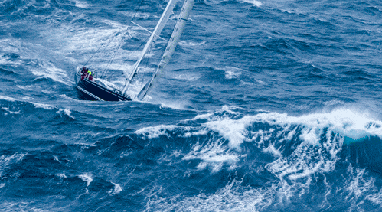
Hernán del Frade de Blas
hjdelfrade@mitma.es
Carlos Fernández Salinas
jcarlosfs@centrojovellanos.es
Gracias por su atención
Notes:
1. EL ORIGEN DEL DEBATE
A lo largo de las dos últimas décadas la comunidad marítima ha sido testigo del proliferar a lo largo de sus puertos y costas de los denominados servicios de tráfico marítimo, en adelante STM. Dentro de las numerosas misiones que a ellos se encomiendan, dos destacan especialmente: el agilizar y optimizar el tráfico portuario dentro de los máximos niveles de seguridad posibles, y la salvaguarda de los intereses del Estado ribereño, previniendo que buques potencialmente peligrosos sean una amenaza para sus costas. En cualquiera de los dos supuestos, la tradicional independencia a la hora de determinar qué rumbo seguir o qué maniobra debe llevar a cabo para evitar un abordaje que ostenta quien está a cargo de la nave, parece ahora verse en cierto grado confinada con la presencia de un tercero, a veces facultado para condicionar o incluso exigir un comportamiento.
Desde el origen de la navegación, la facultad de dirección técnica de la navegación siempre ha recaído en la figura del capitán[1]. Éste está obligado a velar por la seguridad del buque y a prevenir la contaminación del medio marino, decidiendo por si solo y bajo su propia responsabilidad (GABALDON, RUIZ SOROA, 1999). Ya el Código de Comercio le obliga a dirigir el buque al puerto de destino, solicitar práctico cuando así lo exijan las circunstancias de la navegación, hallarse presente durante las recaladas, tomar el mando en las entradas y salidas de los puertos, canales, ríos, ensenadas y observar todas las reglas para prevenir los abordajes. Posteriormente ha ido sumando una serie de mandatos en forma de reglamentación internacional, la cual actualiza sus deberes en cuanto a la dirección de la nave, en especial el capitulo V del SOLAS, o el Reglamento internacional para prevenir abordajes[2]. Algunos de estos aspectos fueron inicialmente ignorados por el Código de Comercio, como la prevención de la contaminación. De esta forma, ahora el mencionado Capítulo V del SOLAS obliga al capitán a realizar una derrota que tenga en cuenta las medidas de protección del medio marino aplicables.
Con el avance de las comunicaciones, las funciones comerciales y públicas que durante siglos han ejercido los capitanes se han ido restringiendo poco a poco. Así, es prácticamente inaudito que un capitán contrate un flete o que venda su nave aún encontrándose inmerso dentro de una situación excepcional de innavegabilidad prevista en nuestro Código de Comercio.
A partir de la década de los 60’, una serie de desastres marítimos demostraron que el peligro y la capacidad de sufrir daños no se concentraba en aquéllos que se encontrasen en la nave, sino que sus consecuencias se extendían de forma trágica a las costas próximas. La comunidad internacional se cuestionó si el progreso que facilitaba el transporte de ciertas sustancias contaminantes por vías marítimas, compensaba el riesgo inherente que traía consigo. Surgen entonces instrumentos como el Convenio de intervención en alta mar (CSI), que demuestran la preocupación por parte de los Estrados ribereños ante el peligro potencial, muchas veces desconocido, que supone un buque navegando a la altura de sus costas.
Una de las conclusiones extraídas del análisis de las causas de estos accidentes revelaron las presiones comerciales a las que se ve sometido un capitán. Por ejemplo, en el accidente del TORREY CANYON, P. Rugiati estaba fuertemente presionado para llegar antes de una fecha determinada, por lo que arriesgó su nave ante un paso comprometido con el fin de no perder tiempo. Con fin de garantizar la independencia de las decisiones del capitán cuando la seguridad del buque se ve comprometida la Regla V/34 del SOLAS establece:
“Ni el propietario, el fletador o la compañía, según se define en la Regla IX/1, que explote el buque, ni cualquier otra persona, impedirá que el capitán del buque adopte o ejecute cualquier decisión que a su juicio sea necesaria para la seguridad de la navegación o la protección del medio marino, ni pondrá obstáculos para que lo haga”
Por otra parte, la cada vez mayor preocupación por su entorno, en fase de ignición cuando acontece un siniestro, ha hecho que los Estados ribereños hallan ido adoptando una serie de medidas que limitan la capacidad de decisión del capitán. Luego, mientras por un lado se pretende disminuir la presión ejercida desde intereses privados, por el otro se incrementa el condicionamiento en busca de la salvaguarda del interés público. Sin duda, de todas las medidas dispuestas, la más controvertida son los servicios de tráfico marítimo, dado que en éstos, la figura de un controlador profesional, muchas veces con experiencia náutica previa, choca directamente con el criterio desde el que hasta ahora decidía totalmente el destino del buque.
Es una evidencia que los STM han sido recibidos por parte de los marinos con cierto grado de desconfianza. En cierta medida es lógico que si desde un STM se emite un mensaje que persiga una acción determinada, el buque recele pues su responsabilidad puede estar comprometida. Además, muchas veces ni desde el buque ni desde el STM se tienen claras las posiciones en las que se encuentran. El barco recibe un mensaje que proviene de un servicio público y aunque se trate exclusivamente de una recomendación, puede pensar que la autoridad espera de él un comportamiento, que de no producirse puede ser motivo de una sanción. Entre otras incertidumbres, el Convenio internacional de responsabilidad civil nacida de daños debidos a contaminación por hidrocarburos (CLC) establece que en caso de siniestro, no podrá imputarse responsabilidad alguna al propietario del buque tanque si se prueba que los daños por contaminación fueron causados por la negligencia de la autoridad responsable en el mantenimiento de luces u otras ayudas a la navegación. El profesor canadiense Edgar Gold hace tiempo que planteó el dilema sobre si los STM son en esencia una ayuda a la navegación tal y como se interpreta en el CLC.
En las siguientes páginas se tratará de sentar las bases en busca del entendimiento buque/STM, partiendo de la inevitable comparación con el control de tráfico aéreo, para posteriormente abordar las limitaciones del sistema, tanto normativas como técnicas. Establecido el marco de análisis se presentan una serie de propuestas que a juicio del autor traeirían consigo unas importantes mejoras operacionales.
[1] Del latín caput, capitis “cabeza”
[2]En las últimas enmiendas al Reglamento, adoptadas en noviembre del 2001, no se ha considerado la posibilidad de contemplar la figura del STM; y sigue sin aparecer el acrónimo VHF. Dos variables que hoy en día están muy presentes en la prevención de abordajes

